Slide 1
计算机网络
第6章 局域网技术
王凤先 杨晓晖编著
中国铁道出版社
2003.8

Slide 2
本章概要
本章将从计算机网络的发展和演变、计算机网络的定义、计算机网络的类型、计算机网络的结构和应用几个方面对计算机网络进行简单地介绍，以使读者对计算机网络的概念及其应用有一个初步的了解和认识。

Slide 3
6-1 介质访问控制子层
点到点网
  全双工信道，则两个网络节点可以各自占用一个信道，同时向对方发送数据。
  半双工信道，则可以利用通信协议来保证在任何时刻都只有一个网络节点在使用信道。
广播网
  所有网络节点共享同一个通信信道，每个节点发出的消息都可以被所有其他的节点接收。
  信道争用 ：如果有两个或多个网络节点同时发送数据，则数据信号会在信道中发生碰撞，导致数据发送失败，这个过程被称为冲突（Collision）。
在数据链路层专门设计了一个介质访问控制（Medium Access Control，MAC）子层，用来实现广播网中的信道分配，解决信道争用问题。点到点网中没有MAC子层的概念。
几乎所有的局域网都以广播信道作为通信的基础，而广域网中除卫星网以外，都采用点到点连接，所以介质访问控制子层对于局域网技术来说尤为重要。

Slide 4
6-1-1 信道分配策略
静态分配策略
  静态分配策略包括频分多路复用和同步时分多路复用，这种分配策略是预先将频带或时隙固定地分配给各个网络节点，各节点都有自己专用的频带或时隙，彼此之间不会产生干扰。静态分配策略适用于网络节点数目少而固定，且每个节点都有大量数据要发送的场合。
动态分配策略
  动态分配策略包括随机访问和控制访问，本质上属于异步时分多路复用。各站点当且仅当有数据需要发送时，才占用信道进行数据传输。
  控制访问有两种方法：轮转和预约。

Slide 5
6-1-2 介质访问控制协议
争用协议
  纯ALOHA
  时分ALOHA
  载波监听多路访问协议
    1-坚持CSMA
    非坚持CSMA
    p-坚持CSMA
    带有冲突检测的CSMA
无冲突协议
  位图协议
  二进制倒计数协议
有限争用协议

Slide 6
6-2 IEEE 802标准与局域网
局域网技术从20世纪80年代开始迅速发展，各种局域网产品层出不穷，但是不同的设备生产商其产品互不兼容，这给网络系统的维护和扩充带来了很大的困难。为了使不同厂家生产的局域网设备能够互连互通，美国电气与电子工程师协会（Institute of Electrical and Electronics Engineers，IEEE）于1980年2月专门成立了一个局域网标准化委员会——IEEE 802委员会来统一制订局域网的有关标准，这些标准统称IEEE 802标准。IEEE 802标准已被美国国家标准协会ANSI接受为美国国家标准，随后又被国际标准化组织ISO采纳为国际标准，称为ISO 8802标准。

Slide 7
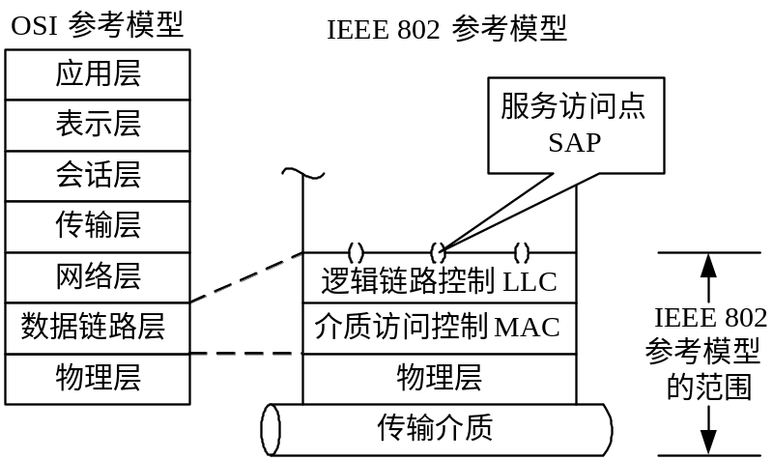
6-2-1 IEEE 802标准概述
IEEE 802委员会认为，由于局域网只是一个计算机通信网，而且不存在路由选择问题，因此它不需要网络层，有最低的两个层次就可以；但与此同时，由于局域网的种类繁多，其介质访问控制方法也各不相同，因此有必要将局域网分解为更小而且更容易管理的子层。同时，因为用户需求各异，不可能使用一种单一的技术就能满足所有的需求，因此局域网技术中存在多种传输介质和多种网络拓扑，相应地介质访问控制方法就有多种，IEEE 802委员会决定把几个建议都制订为标准，而不是仅形成一个标准。
IEEE 802.1A：概述及网络体系结构
IEEE 802.1B：寻址、网络管理和网际互连
IEEE 802.2：逻辑链路控制协议
IEEE 802.3：CSMA/CD
IEEE 802.4：令牌总线
IEEE 802.5：令牌环
IEEE 802.6：分布队列双总线（城域网标准）
IEEE 802.7：宽带技术
IEEE 802.8：光纤技术
IEEE 802.9：综合业务数据局域网
IEEE 802.10：交互局域网的安全
IEEE 802.11：无线局域网
IEEE 802.12：优先级高速局域网100VG-AnyLAN
IEEE 802.14：电缆电视（Cable-TV）

Slide 8
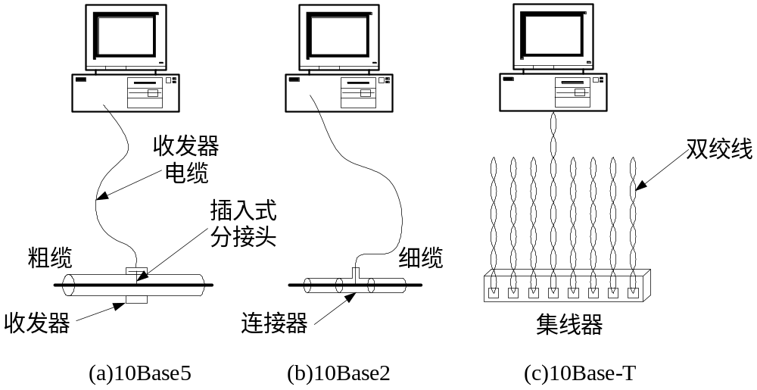
6-2-2 IEEE 802.3：CSMA/CD
IEEE 802.3是为采用1-坚持CSMA/CD协议的基带总线局域网制订的标准。世界上第一个CSMA/CD局域网是由美国Xerox公司的Palo Alto研究中心（PARC）于1975年研制成功的，当时网络的数据传输速率为2.94Mb/s，以无源的电缆作为总线，在一条1公里长的电缆上连接了100多个个人工作站，系统被称为以太网（Ethernet）。以太在历史上是指一种可以传播电磁波的物质。
组网方式
IEEE 802.3总线局域网可以使用粗缆、细缆、双绞线和光纤作为传输介质，因此组网方式也跟所采用的传输介质紧密相关。下图是分别采用粗缆、细缆和双绞线的3种总线局域网的组网方式。

Slide 9
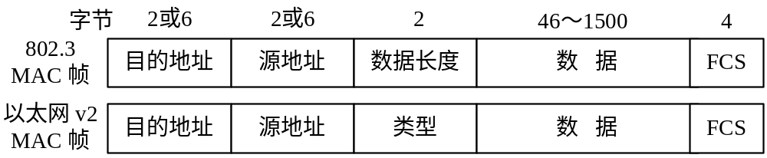
6-2-2 IEEE 802.3：CSMA/CD
MAC子层
  MAC帧结构
  现在流行的总线局域网的MAC子层的帧结构有两种标准：一种是IEEE 802.3标准；另一种是DIX Ethernet V2标准。如图6-13所示，两种帧结构都是由5个字段组成，但是个别字段的意义存在差别。
  MAC子层功能
    发送数据封装。
    发送介质访问管理。
    接收介质访问管理。
    接收数据解封。

Slide 10
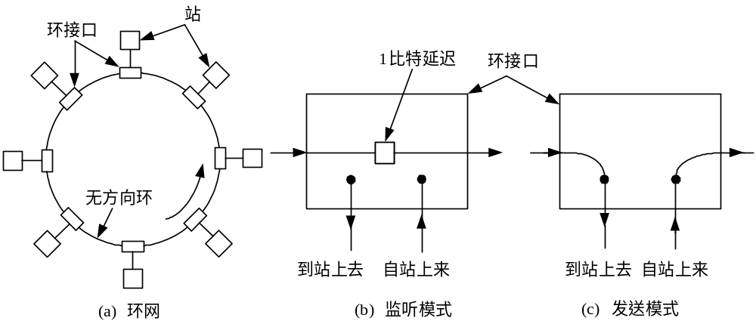
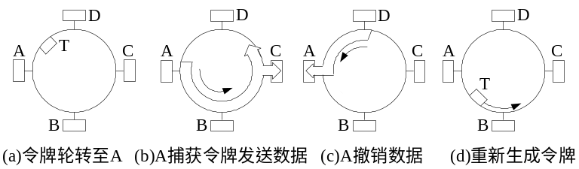
6-2-3 IEEE 802.5：令牌环
令牌环基本原理
  环的比特长度 ：环的比特长度就是指环上能同时容纳的比特数
  环形网络：环形网络由许多称为环接口的设备和各环接口间的点-点链路组成，各个站点通过环接口连到网上

Slide 11
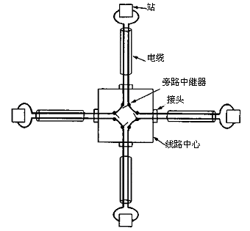
6-2-3 IEEE 802.5：令牌环
令牌环基本原理
  星形环网

Slide 12
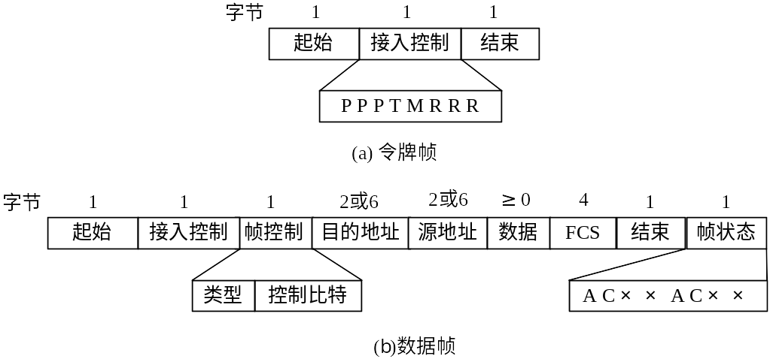
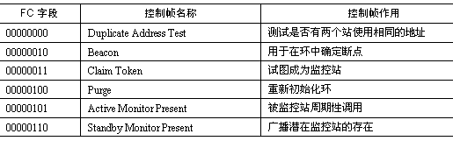
6-2-3 IEEE 802.5：令牌环
IEEE 802.5令牌环
  物理层 ：IEEE 802.5标准提供了多种数据传输速率（1Mb/s、4Mb/s、16Mb/s等），可以使用屏蔽双绞线、非屏蔽双绞线、光纤等作为传输介质，数据编码采用差分曼彻斯特编码，其高、低电平分别用+3.5V～+4.5V和-4.5V～-3.5V来表示。
  MAC子层：
  令牌环的维护：令牌环网采用集中监控的方法对环进行维护，网中有一个监控站（Monitor Station）负责网络的运行管理
  令牌环的性能特点 ：令牌环最大的优点就是在重载时可以高效工作
  帧格式 令牌环的控制帧

Slide 13
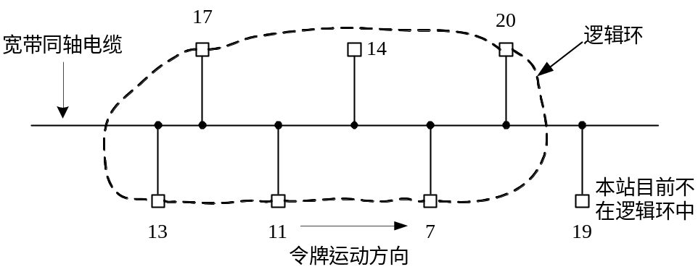
6-2-4 IEEE 802.4：令牌总线
令牌总线网的基本原理
  工作原理：在物理上，
  令牌总线是一根线形或
  树形的电缆，其上连接
  着若干站点。但在逻辑
  上，所有工作的站点都
  被组织在一个逻辑环里
  面
  优先级策略 ：首先保证最高优先级的数据占用一定的带宽进行发送，仅当带宽有富余时才发送较低优先级的数据。

Slide 14

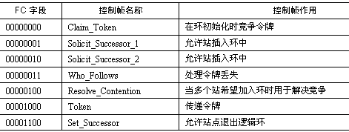
6-2-4 IEEE 802.4：令牌总线
IEEE 802.4令牌总线
  物理层 ：IEEE 802.4标准的令牌总线网采用阻抗为75Ω的宽带同轴电缆，可以使用单/双电缆，可以使用端头，也可以不用。采用3种不同的模拟调制方式：相位连续频移键控、紧凑相位频移键控和多级双二进制调幅相移键控，数据传输速率有1Mb/s、5Mb/s和10Mb/s三种。令牌总线也可以使用光纤作为传输介质，采用幅移键控技术，数据传输速率有5Mb/s、10Mb/s和20Mb/s三种
  MAC帧结构
令牌总线的控制帧

Slide 15
6-2-4 IEEE 802.4：令牌总线
令牌总线维护
  令牌传递算法：令牌在逻辑环上是按地址从高到低的顺序传递的，最低地址又传给最高地址。逻辑环上的每个站由3个地址决定它的位置：本站地址TS、前趋地址PS和后继地址NS，其中PS和NS是动态设置和保持的。TS发完数据后将令牌传给NS；NS获得令牌后，如果有数据的话会立即发送数据；TS通过监听总线上的信号，便能确定NS是否获得了令牌；如果没有监听到信号，则应采取一系列措施，保证有且仅有一个站获得令牌。
  站插入算法：在令牌总线中，逻辑环是一个动态的环，不时有新的站要加入，因此环上每个站都应定期地使新的站有机会插入。
  站删除算法 ：站的删除，也即站退出逻辑环相当容易。可以采用两种不同的方法。
  环初始化算法 ：环初始化算法实际上是站插入算法的一个特例。当系统启动时，并没有逻辑环存在，环的初始化就是通过竞争产生出一个站，由它创造出一个令牌，并建立起只包含该站的一个逻辑环。此后利用站插入算法，其余的站就可以逐个加入。
  故障处理
    逻辑环中断
    令牌丢失
    重复令牌

Slide 16
6-2-5 802.3、802.4与802.5的比较
单纯从性能角度比较这三种局域网技术的优劣是没有意义的。人们总可以找到一些参数，使得某种局域网技术显得比其他的局域网技术好。因此对局域网技术的选择往往要从网络性能、网络用途、网络规模及网络代价等多方面来综合考虑。
对3种局域网技术可以做出的惟一结论是：在很重的负载下IEEE 802.3总线网彻底不能用，而基于令牌的IEEE 802.4总线网或IEEE 802.5环网却可以达到接近于100%的效率；若负载范围是从轻到中等，则3种局域网都可以胜任。

Slide 17
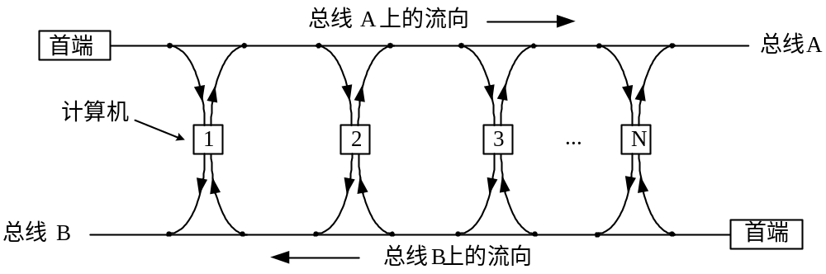
6-2-6 IEEE 802.6：分布队列双总线
由于城域网的覆盖范围远远超出局域网的覆盖范围，无法使用前面介绍的局域网技术来构建城域网，IEEE成立了一个专门的委员会为都市建网定义了一种城域网标准，即IEEE 802.6标准的分布队列双总线（Distributed Queue Dual Bus，DQDB）。两条平行的单向总线穿绕于整个城市，每个站点同时连接到两条总线上。每条总线都有一个首端，它能产生一个稳定的53字节的信元流。每个信元从首端沿着总线往下传，当它到达终点时，就从总线上消失。

Slide 18
6-2-7 IEEE 802.2：逻辑链路控制子层
局域网的底层只提供尽力的数据报业务，不保证数据的可靠传输，尽管这对有些系统来说已经足够，但仍有些系统希望底层网络能提供更好的服务。为此，IEEE 802委员会定义了运行在介质访问控制（MAC）子层之上的逻辑链路控制（LLC）子层。
LLC子层负责处理诸如差错控制、流量控制等问题，保证数据的可靠传输；同时向上提供统一的数据链路层接口，从而屏蔽各种物理网络的实现细节。LLC可提供3种服务：不确认的无连接服务，确认的无连接服务和确认的面向连接服务。

Slide 19
6-3 高速局域网
随着越来越多的计算机接入局域网，同时计算机上大量运行基于图形界面的应用程序，使得网络通信流量激增，尤其当多个以太网互连时，由于所有用户都参与竞争有限的同一个网络带宽，造成网络负载加重，因此用户对于高速局域网的需求也与日俱增。

Slide 20
6-3-1 FDDI环网
FDDI物理层
  传输介质:FDDI使用多模光纤.
  数据编码:FDDI在物理层使用的是4B/5B-NRZ编码, B/5B编码方案的优点是节约带宽，只需要125MBaud的波特率就可以提供100Mb/s的数据传输速率。
  可靠性规范:FDDI可能覆盖很大的范围, FDDI标准中的可靠性规范提出了3项技术来加强FDDI的可靠性：站旁路技术、自恢复技术和集中器技术。
FDDI MAC子层
  MAC帧格式 :FDDI的帧格式与IEEE 802.5帧格式基本相同。不同之处是FDDI帧含有前导码用于时钟同步；另外，FDDI允许在网内使用16位或48位的站地址，比IEEE 802.5标准灵活；最后，FDDI的控制帧没有优先级和保留位，利用其他方法分配信道使用权。
  信道分配 :站点在获得令牌后，首先发送允许数量的同步帧，如果仍有剩余时间，则可以发送异步帧。这与IEEE 802.4标准采用的优先级算法很相似，它根据令牌到达时间来决定在给定的令牌上哪一优先级可以发送。若令牌提前了，则所有优先级均可以发送，若令牌迟到，则只有优先级最高者才能发送。
  站管理 :站管理是在站一级提供监视和控制FDDI节点的功能。站管理包括连接管理、环管理以及站管理（Station Management，SMT）帧服务。

Slide 21
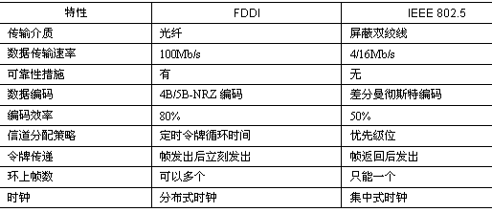
6-3-1 FDDI环网
FDDI与IEEE 802.5的比较
FDDI标准与IEEE 802.5 标准十分接近，但由于FDDI采用光纤作为传输介质，数据传输速率更快。为了提高效率和用于网络互连，在IEEE 802.5 标准的基础上作了一些修改。

Slide 22
6-3-2 100VG-AnyLAN
100VG-AnyLAN是一种使用集线器的100Mb/s高速局域网，它综合了以太网和令牌环的优点。VG代表Voice Grade，而Any则表示可使用多种传输媒体，并可支持IEEE 802.3和IEEE 802.5的数据帧。100VG-AnyLAN常简写为100VG。
100VG是一种无冲突局域网，能更好地支持多媒体传输。
100VG可使用多级层次结构。
100VG采用音频非屏蔽双绞线作为传输介质。
100VG-AnyLAN采用5B/6B-NRZ编码方法和扰码技术，编码效率高，增强了数据抗噪声和抗错码的能力，还简化了定时恢复电路的实现。
100VG的MAC子层所采用的需求优先权访问方法实质上是一种轮流访问方式。
100VG的不足之处是其MAC子层与以太网不兼容，因而现有大量10Mb/s的传统以太网用户难以向100VG过渡。

Slide 23
6-3-3 快速以太网
物理层
  拓扑结构 :全面采用集线器构成星形拓扑。
  物理层标准 :快速以太网在统一的MAC子层下面，制订了4种物理层标准：100BaseT2、100BaseT4、100BaseTX和100BaseFX。
10/100Mb/s自适应技术
  自动协商功能
  10/100Mb/s自适应

Slide 24
6-3-4 交换型以太网
5 4 3 2 1
以太网交换机
  以太网交换机的工作原理
  以太网交换机的结构
    软件执行交换结构
    矩阵交换结构
    总线交换结构
    共享存储器交换结构
  以太网交换机的交换方式
    静态交换
    动态交换
全双工以太网
1
2
3
4
5
控 制 逻 辑

Slide 25
6-3-5 千兆位以太网
物理层
  物理层体系结构 :千兆位以太网的物理层包括编码/译码、收发器以及传输介质3个主要模块，还包括了MAC子层与物理层连接的介质无关接口（Media Independent Interface，MII）。
  物理层分类
    1000Base-X
      1000Base-LX
      1000Base-SX
      1000Base-CX
    1000Base-T
MAC子层
  载波扩展技术
  分组突发技术

Slide 26
6-3-6 万兆位以太网
万兆位以太网的目标
  保留IEEE 802.3帧格式不变
  保留IEEE 802.3最小/最大帧长不变
  只支持全双工运行模式
  仅使用光缆作为传输介质
  可提供10Gb/s的城域网或局域网数据传输速率，也可以支持9.59 Gb/s的广域网数据传输速率（支持SONET/SDH）
IEEE 802.3ae形成3个系列标准
  10GBase-SR Serial：850nm短距离模块（现有多模光纤上最长传输距离85 米，新型2000MHz/km多模光纤上最长传输距离300 米）
  10GBase-LR Serial：1310nm长距离模块（单模光纤上最长传输距离10公里）
  10GBase-ER Serial：1550nm超长距离模块（单模光纤上最长传输距离40公里）
应用领域
  宽带交换机之间互连数据中心或服务器群组
  网络中作为宽带汇聚
  城域网宽带汇聚与骨干更新
  新兴的宽带广域网
  SOIP/SAN
  高性能计算应用

